Slide 1


Slide 2
Mar Rodríguez Medina
Alba Serena Suárez
David Rico Díaz
Yago García Rodríguez

Slide 3
Requisito fundamental

Slide 4



Slide 5

SOLID POD

Slide 6
¿Cómo lo hicimos?

Slide 7
Obstáculos encontrados
JavaScript: Prácticamente sin experiencia previa.

Slide 8
Obstáculos encontrados
SOLID: Tras semanas leyendo documentaciones y visualizando ejemplos conseguimos entender el concepto de SOLID y su funcionamiento.

Slide 9
Obstáculos encontrados
SOLID: Los ejemplos encontrados en la red eran completamente distintos a nuestro proyecto. La mayoría de ellos no funcionaban correctamente

Slide 10
Decisiones
JavaScript
Sin base de datos
Bootstrap CSS

Slide 11

Evolución

Slide 12
Core.js
1120 líneas de código
190 líneas de código

Slide 13
Funcionamiento

Slide 14
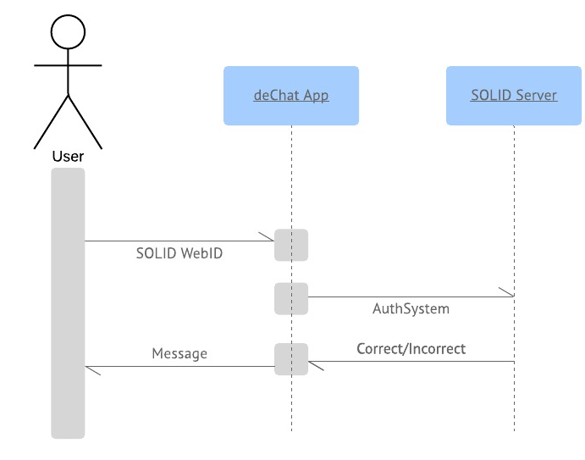
Login

Slide 15
Envío de mensajes
Envía “hola”
Responde “adiós”
USER2
USER1
Guarda “hola”
Guarda “adiós”
POD USER1
POD USER2

Slide 16
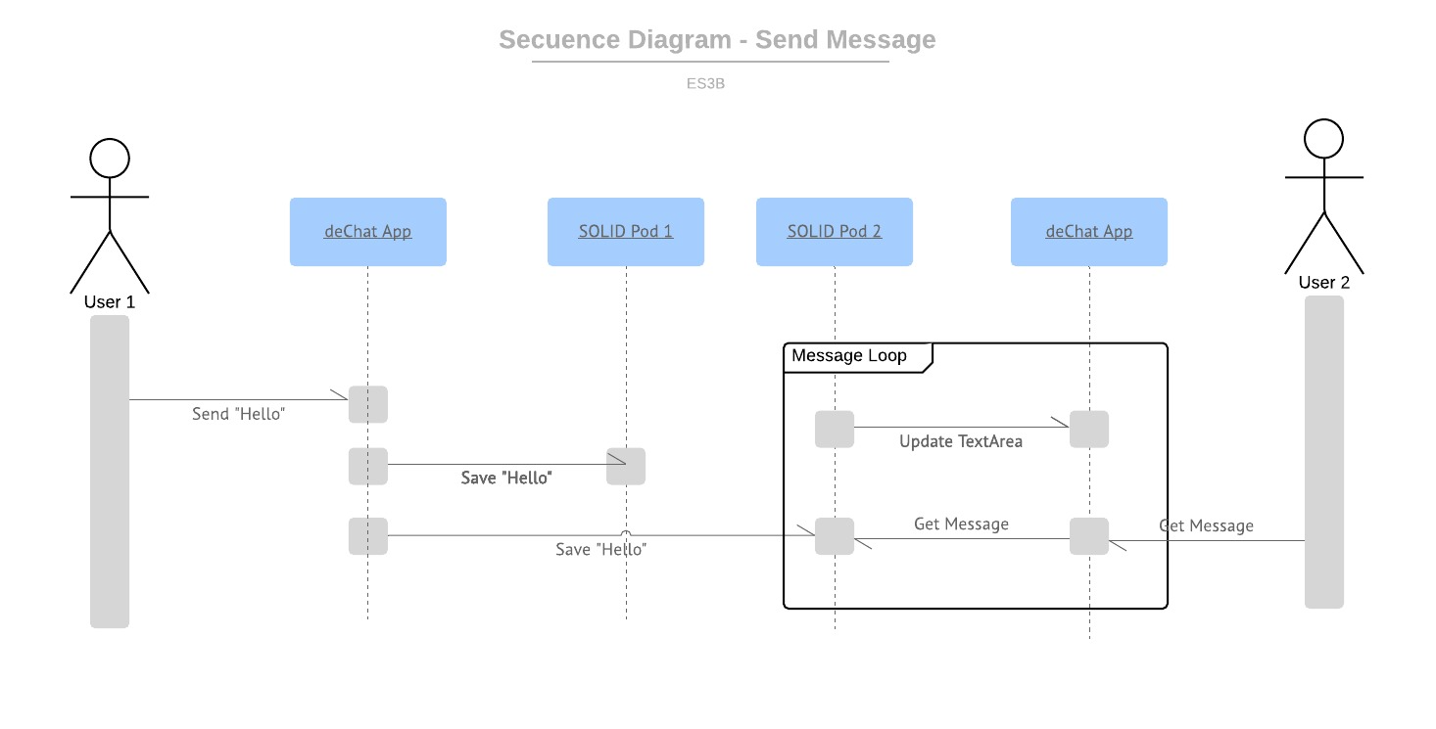
Envío Mensajes

Slide 17
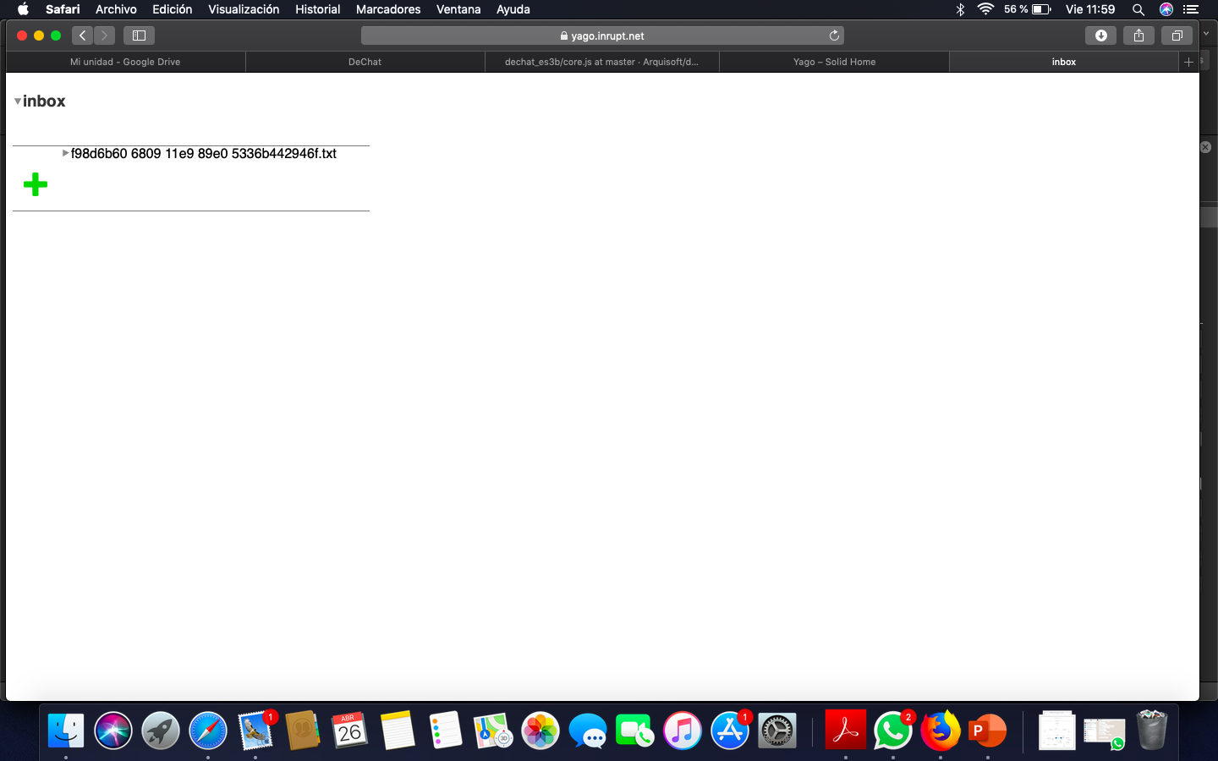
Estructura de un chat en SOLID POD

Slide 18
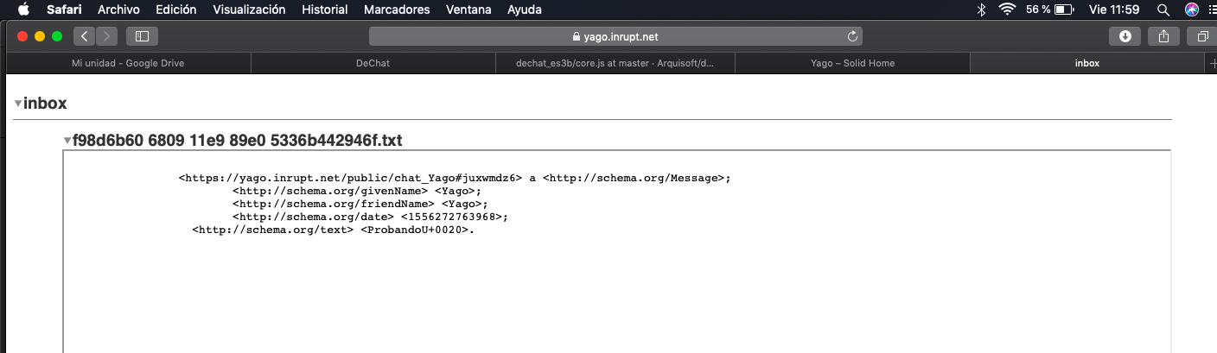
Estructura de un chat en SOLID POD

Slide 19


Slide 20
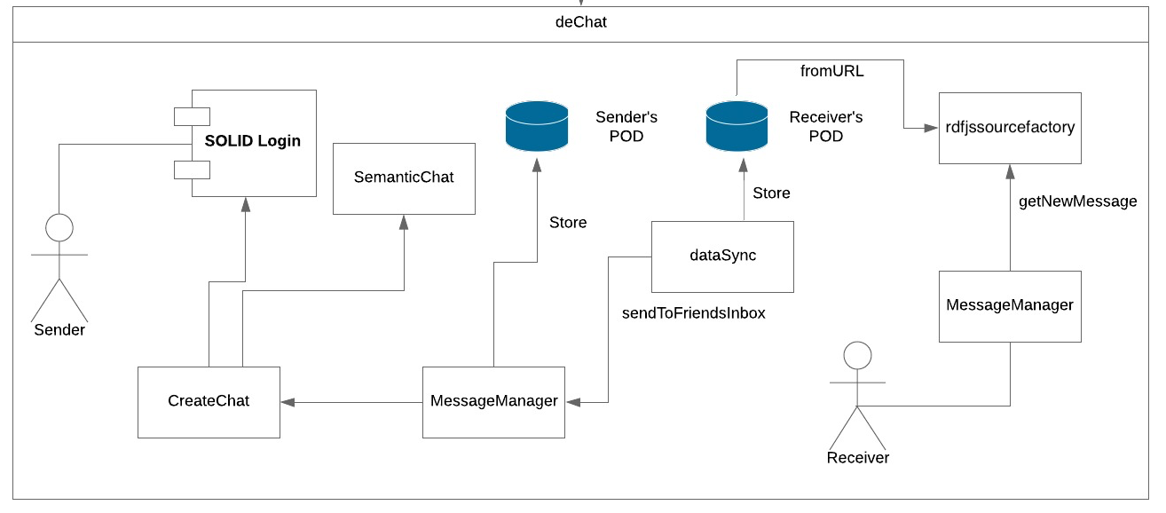
Ficheros

Slide 21
rdfjssourcefactory
Solo una función. “fromURL”
Recibe la URL en la que se encuentran los datos que queremos convertir.
Devuelve una promesa con el correspondiente rdfssource de esa url.

Slide 22
messageManager
Dos funciones asíncronas: “getNewMessage”, “storeMessage”

Slide 23
messageManager
getNewMessage: Dada una url devuelve una promesa con el mensaje y los datos referidos al mismo.
storeMessage: dada una url de almacenamiento, un webid, un nombre de usuario y un mensaje. Guarda el propio mensaje en el inbox. Utiliza el fichero dataSync

Slide 24
dataSync
Consta de 4 funciones:
createEmptyFileForUser
deleteFileForUser
executeSPARQLUpdateForUser
sendToFriendsInbox

Slide 25
dataSync - createEmptyFileForUser
Crea un fichero para una URL dada por parámetro. El fichero se crea vacío.
Devuelve una promesa con el fichero.

Slide 26
dataSync - deleteFileForUser
Borra un fichero “alojado” en una url dada.

Slide 27
dataSync - executeSPARQLUpdateForUser
Actualiza un fichero ”alojado” en una URL dada utilizando una consulta SPARSQL entregada por parámetro

Slide 28
dataSync - storeMessage
Ejecuta un “POST” de un mensaje dado por parámetro, contra una url también dada.

Slide 29
Evolución de la interfaz

Slide 30
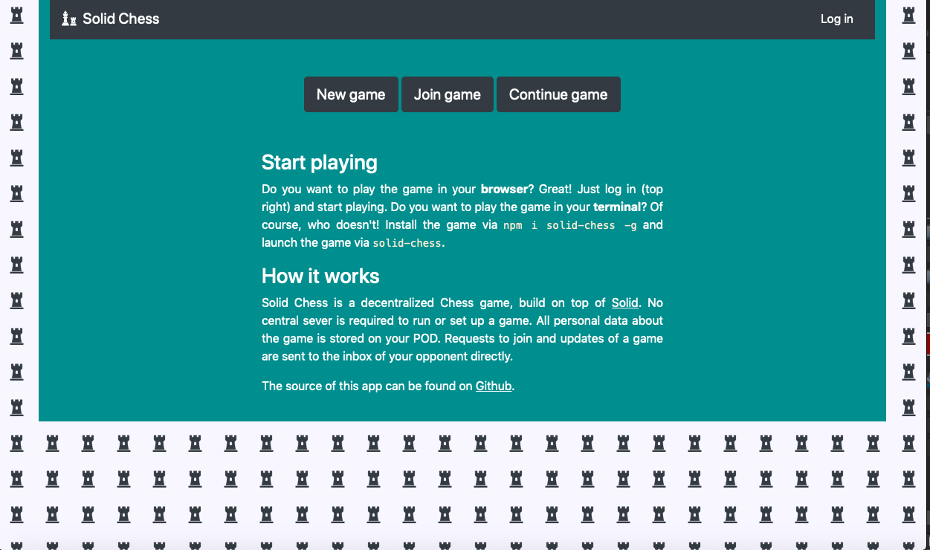
SOLID CHESS

Slide 31
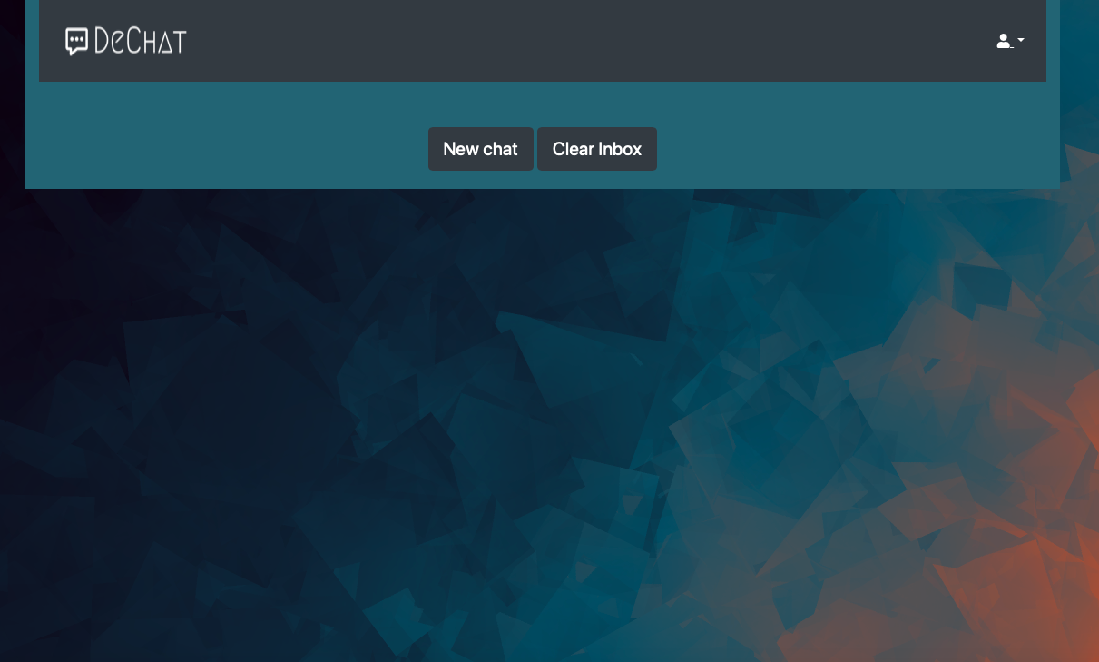
deChat-ES3b – V0.5

Slide 32
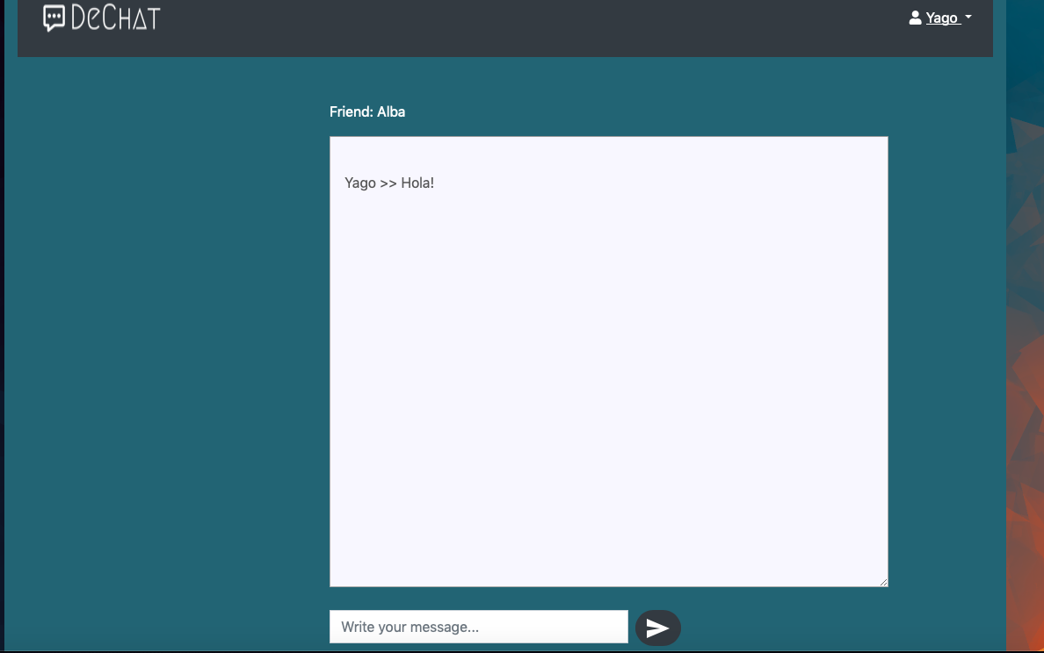
deChat-ES3b – V0.5

Slide 33
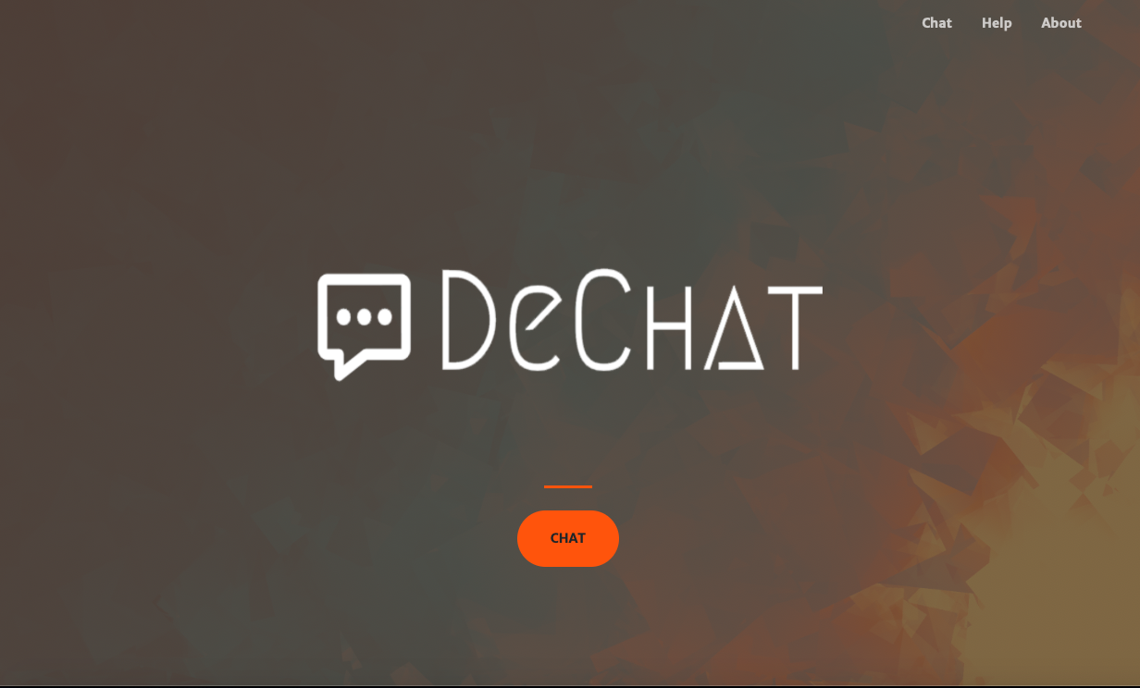
Inicio

Slide 34
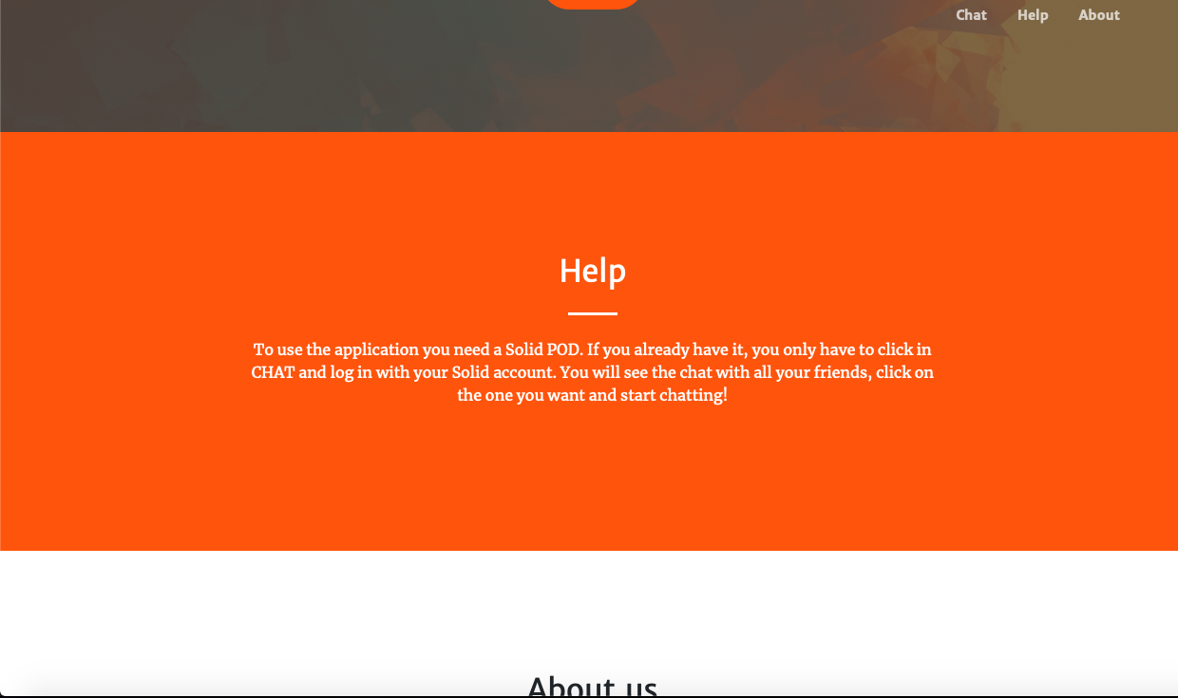
Ayuda (Scroll descendiente)

Slide 35
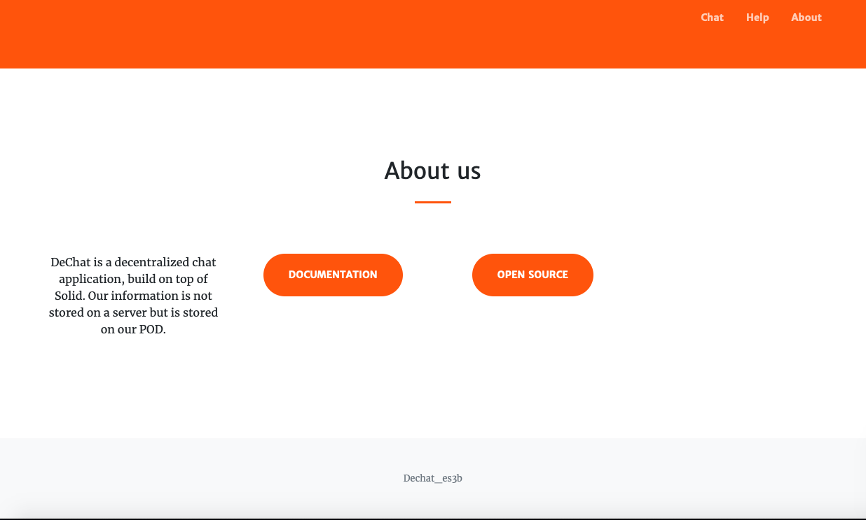
Sobre Nosotros (Scroll descendiente)

Slide 36
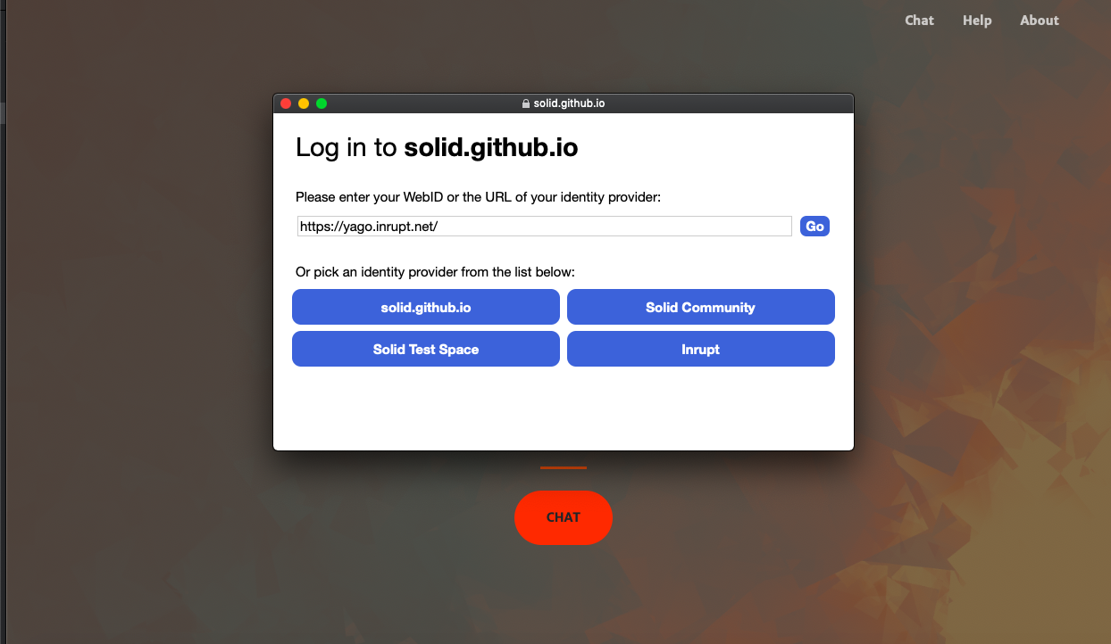
Login (Extensión de SOLID)

Slide 37
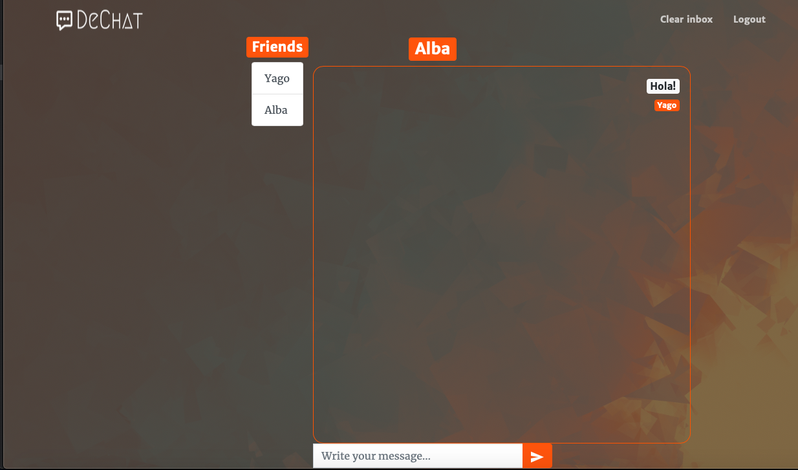
Conversación

Slide 38
Test

Slide 39
Test
TDD
BDD
Load Test

Slide 40
Test - TDD
5 Ficheros de Test
Cada Fichero contiene test que trabajan sobre la parte referenciada.
17 test en total

Slide 41
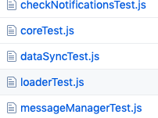
Test - TDD

Slide 42
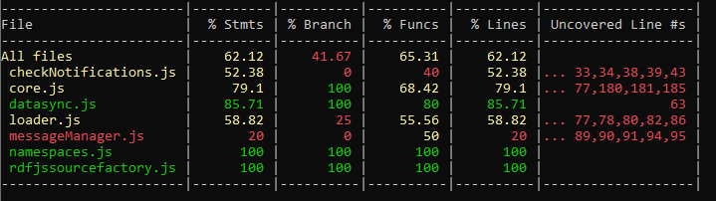
Test - TDD

Slide 43
Test - BDD
5 escenarios en total
Probadas las principales funciones del chat:
- Login Correcto
- Login Incorrecto
- Logout
- Crear Chat

Slide 44
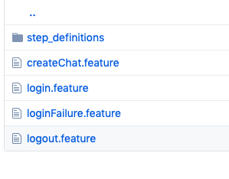
Test - BDD

Slide 45
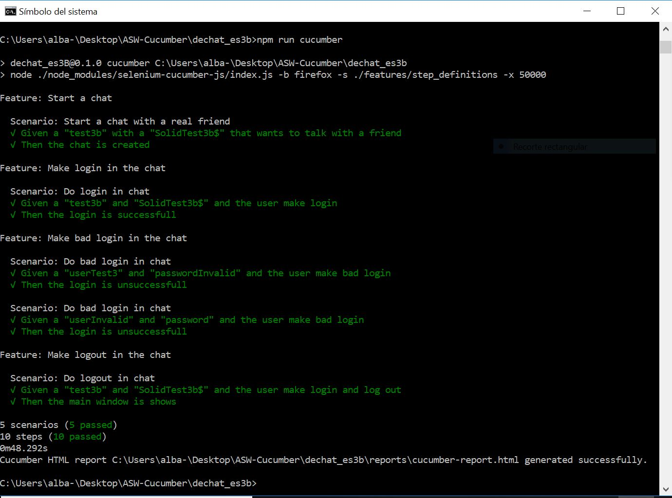
Test - BDD

Slide 46

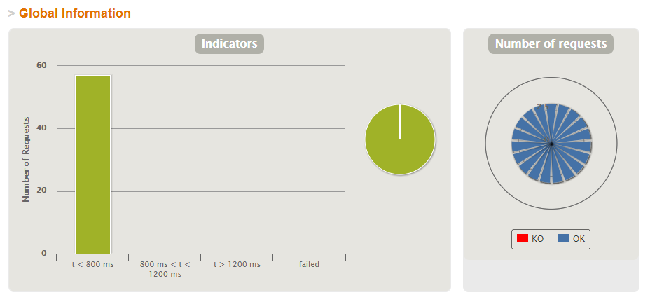
Load Test
3 Usuarios

Slide 47
Issues

Slide 48
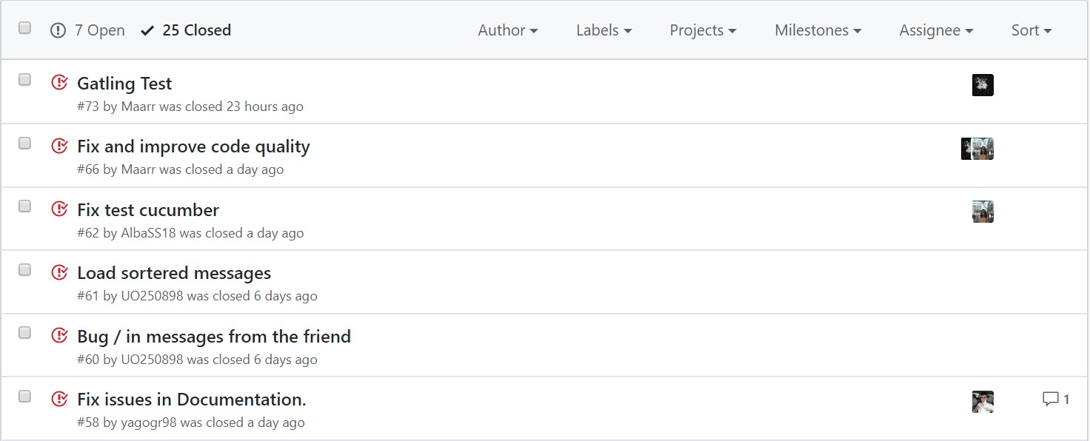
Issues Resueltos

Slide 49
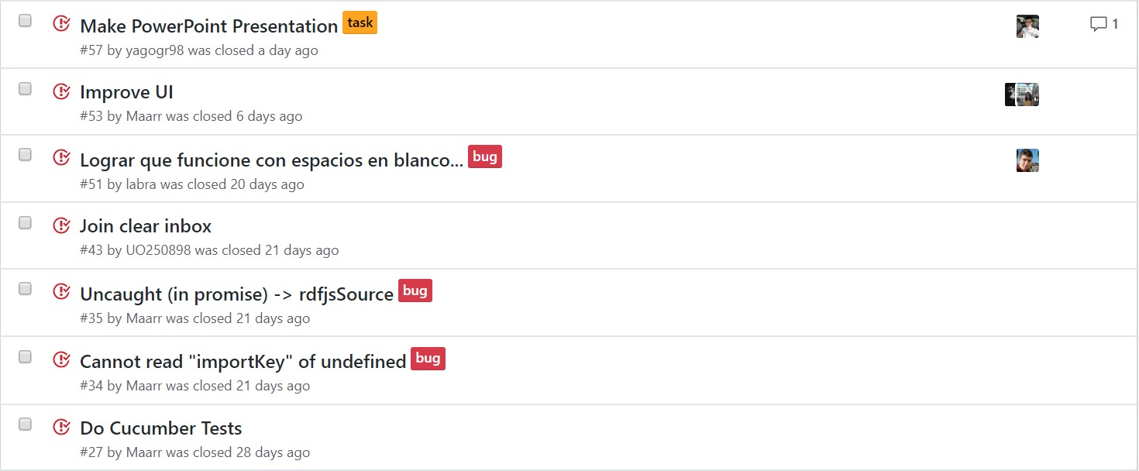
Issues Resueltos

Slide 50
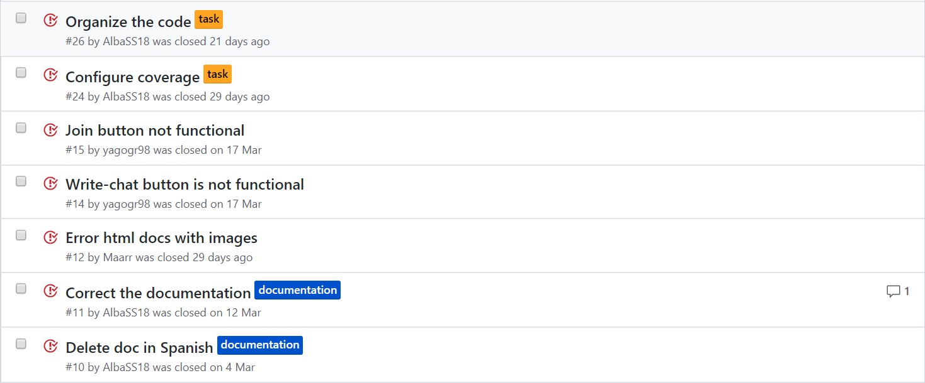
Issues Resueltos

Slide 51
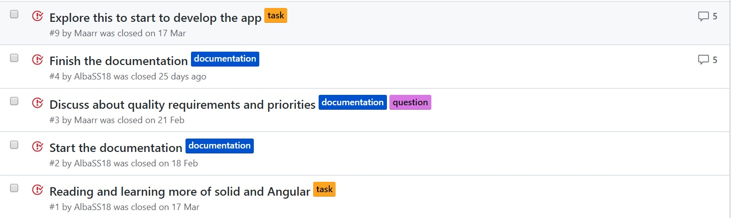
Issues Resueltos

Slide 52
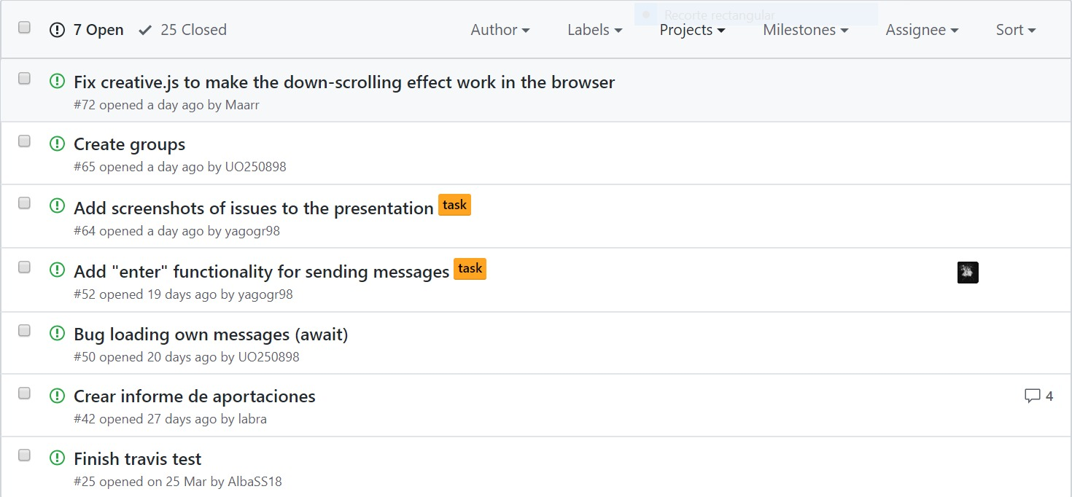
Issues Activos

Slide 53

Issues Activos
Delay al mandar y recibir mensajes (2-3s)
Incompatibilidad con ciertos navegadores
Seguridad

Slide 54
Conclusiones
Producto
Chat funcional capaz de enviar y recibir mensajes a través de los servidores de SOLID logrando una comunicación privada y decentralizada.
Test
Han sido probadas todas las características del chat, logrando así superar los porcentajes requeridos en la asignatura. Nos han ayudado en la refactorización.
Experiencia
Todos los integrantes del grupo consideramos que la experiencia global del paso por la asignatura ha sido satisfactoria a pesar de los problemas encontrados al inicio.

Slide 55
Pruébala
AQUÍ

Slide 56
